Slide 1
Мельник
Андрій Атанасович
Виконала:
Учениця 11 класу
КЗ “НВК” Гарант”
М. Лисичанська
Кондренко Катерина

Slide 2
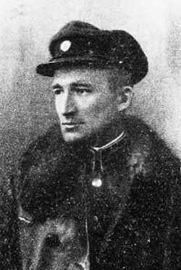
Мельник
Андрій Атанасович
Полковник армії УНР;
Військовий і політичний діяч;
Один із найближчих співробітників Євгена Ковальця;
Організатор формації Січових Стрільців у Києві;
Один із організаторів УВО;

Slide 3
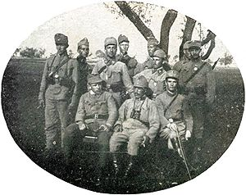
У 1914–1916 Мельник командував сотнею Легіону Українських Січових Стрільців на австрійсько-російському фронті. Сотня Мельника відзначилась під час боїв на Маківці, під Заваловом і над Стрипою. В період боїв на Лисоні 4 вересня 1916 Мельник потрапив у російський полон. Мельник разом з Михайлом Матчаком, Василем Кучабським, Іваном Андрухом та іншими полоненими галичанами були відправлені у табір для військовополонених у селі Дубовці під Царицином.

Slide 4
Участь у Визвольних змаганнях
6 січня 1917 група українських старшин, серед яких Мельник, Михайло Матчак, Роман Сушко та інші організували втечу з полону і незабаром добралися до Києва.
У січні 1918 року став одним з організаторів Куреня Січових Стрільців.
З січня 1918 року Мельник був призначений начальником штабу куреня,
з березня, після сформування полку Січових Стрільців, начальником штабу полку.
Після падіння Української Центральної Ради перебував у Києві та Білій Церкві.
Під час повстання проти влади гетьмана Павла Скоропадського — обіймав посаду заступника командира Осадного Корпусу,
січня 1919 року — виконував обов'язки командира корпусу.

Slide 5
З 19 грудня 1918 Мельнику було присвоєно військове звання отаман Армії Української Народної Республіки.
У листопаді 1918 року Мельник, очолюючи штаб Окремого Загону Січових Стрільців, розробив план і брав участь у Мотовилівському бою 1918 року.
У березні-червні 1919 — займав посаду начальника Штабу Дієвої Армії,
у липні-серпні 1919 року — був помічником коменданта групи Січових Стрільців.
У кінці 1919 року був інтернований польськими військами у Рівному.
У 1920-1921 — перебував на посаді інспектора військових місій УНР у Празі.

Slide 6
Участь в УВО та громадському житті Галичини
У 1922 повернувся в Галичину, де став співзасновником УВО, а згодом крайовим комендантом.
У квітні 1924 Мельник був заарештований польською поліцією і засуджений до 4-річного ув'язнення. Після звільнення продовжував займатися громадсько-політичною діяльністю. У 1932-1938 — являвся членом правління видавничої спілки «Діло»,
у 1933-1938 — обіймав посаду голови Головної Ради Католицької Акції Української Молоді «Орли», був членом Товариства українських комбатантів «Молода Громада».
У 1934 — член сеньйорату УВО та голова Сенату ОУН.

Slide 7
Голова ОУН
Після загибелі Євгена Коновальця 23 травня 1938 став головою Проводу Українських Націоналістів.
26 серпня 1939 року в Римі відбувся ІІ Великий збір Українських націоналістів, що ухвалив політичну програму Організації українських націоналістів, проголошено український націоналізм ідеологією ОУН, встановлено потребу розбудови устрою Української держави на засадах націократії — «влади нації в державі, що спирається на зорганізовані й солідарні співпраці всіх соціально-корисних верств, об'єднаних — відповідно до їх суспільних функцій — в представницьких органах державного кермування», головою ОУН надалі обрано А.Мельника.
На початку 1940 після розколу ОУН Андрій Атасович залишився очолювати матірну ОУН.

Slide 8
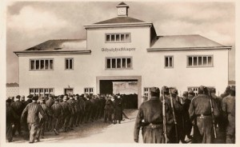
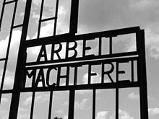
У роки німецької окупації України Мельник послідовно відстоював ідею створення української незалежної держави, за що потрапив під арешт,
з 26 лютого 1944 був ув'язнений в концтаборі Заксенгаузен.
Після звільнення у 1945 жив у Німеччині та Люксембурзі.
У 1947 на Третьому Великому Зборі Українських Націоналістів Мельник обраний довічним головою ПУН.

Slide 9
Діяльність по об'єднанню української еміграції
Післявоєнний період свого життя присвятив боротьбі за консолідацію емігрантських сил.
У 1957 висунув ідею створення світового конгресу українців і союзу українців, реалізовану в 1967 зі створенням Світового Конгресу Вільних Українців.
Помер у Клерво. Похований у місті Люксембург на цвинтарі Боневуа. 31 жовтня 1965 на кладовищі Боневуа відкрито і освячено пам'ятник на могилі А.Мельника.

